Slide 1


Powershell basics

Slide 2
Agenda
Wie ben ik
Leerdoelen
Wat is PowerShel
Waar gebruik ik PowerShell
Hoe gebruik ik PowerShell
De 3 belangrijkste cmdlets
Vragen!

Slide 3
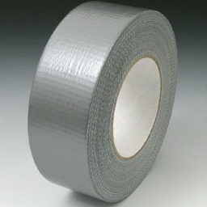
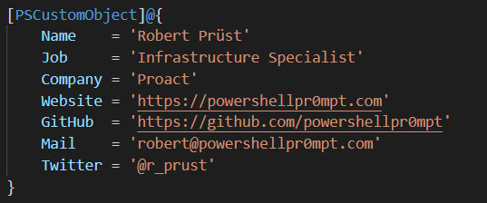
Wie ben ik

Slide 4
Leerdoelen
3 Belangrijkste cmdlets
Hoe gebruik ik PowerShell
Waar gebruik ik PowerShell
Wat is PowerShell

Slide 5

Wat is PowerShell
Scripting taal
Remote Management oplossing
Tool voor automatisering/standaardisatie
Object oriented

Slide 6

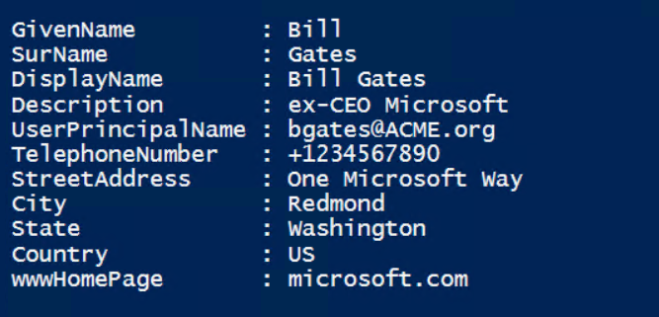
Object oriented?

Slide 7

Waar gebruik ik PowerShell
Windows
Linux
MacOS
Azure CloudShell (via browser)

Slide 8

Hoe gebruik ik PowerShell?
Verb
Get
Set
New
Remove
Connect
-
Noun
Process
Service
ADUser
Mailbox
AzAccount

Slide 9




3 Belangrijkste Cmdlets
Get-Command
Get-Help
Get-Member

Slide 10
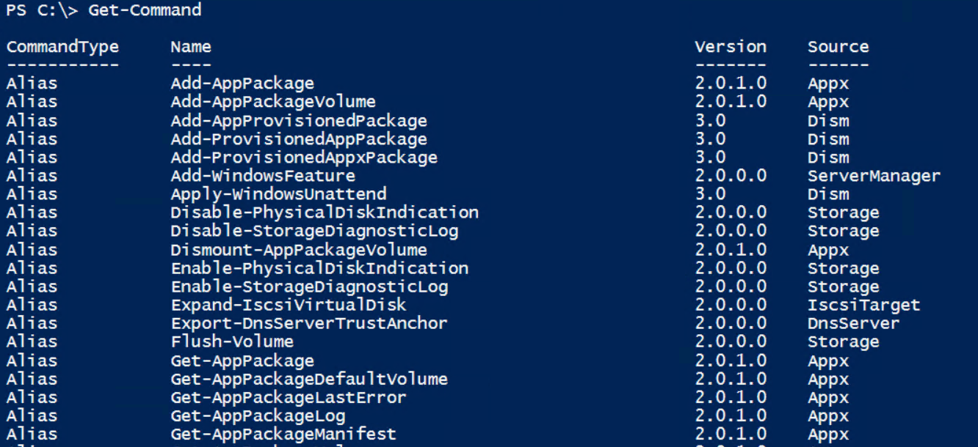
Get-Command
Welke cmdlets zijn er beschikbaar

Slide 11
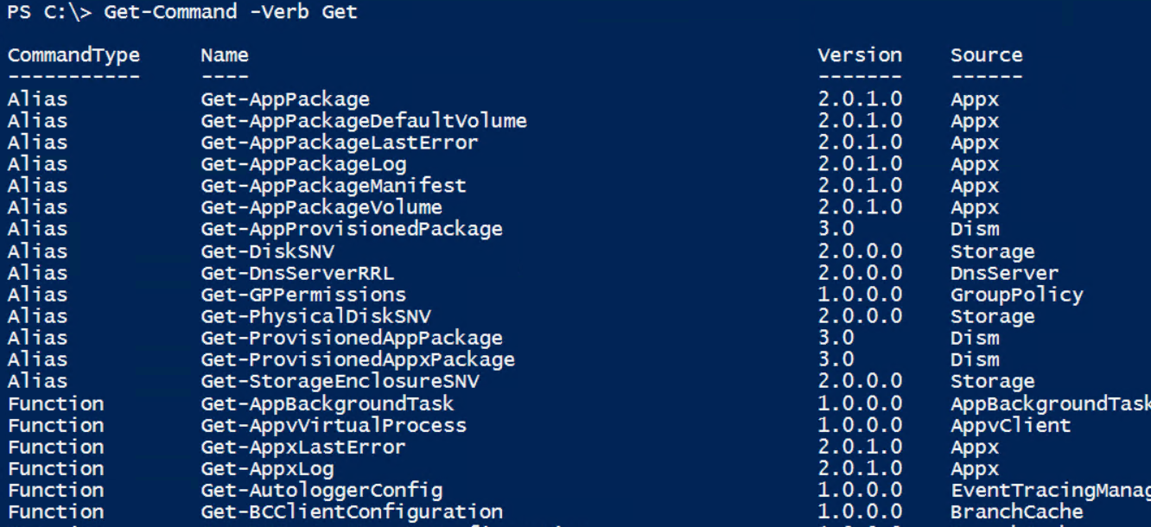
Get-Command
Welke cmdlets zijn er beschikbaar

Slide 12
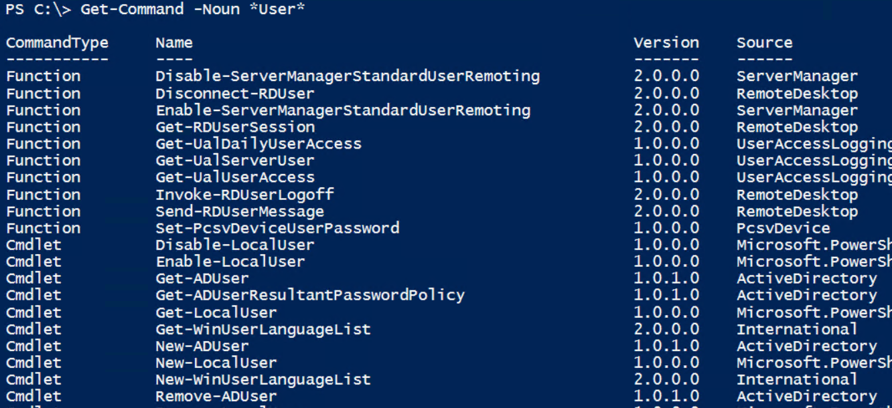
Get-Command
Welke cmdlets zijn er beschikbaar

Slide 13
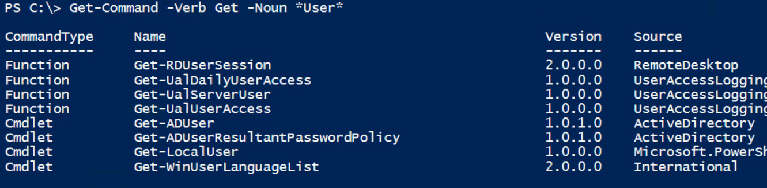
Get-Command
Welke cmdlets zijn er beschikbaar

Slide 14
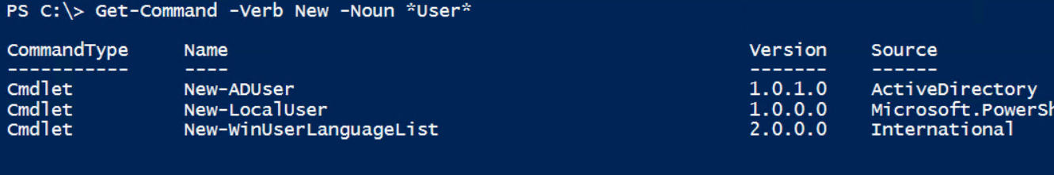
Get-Command
Welke cmdlets zijn er beschikbaar

Slide 15
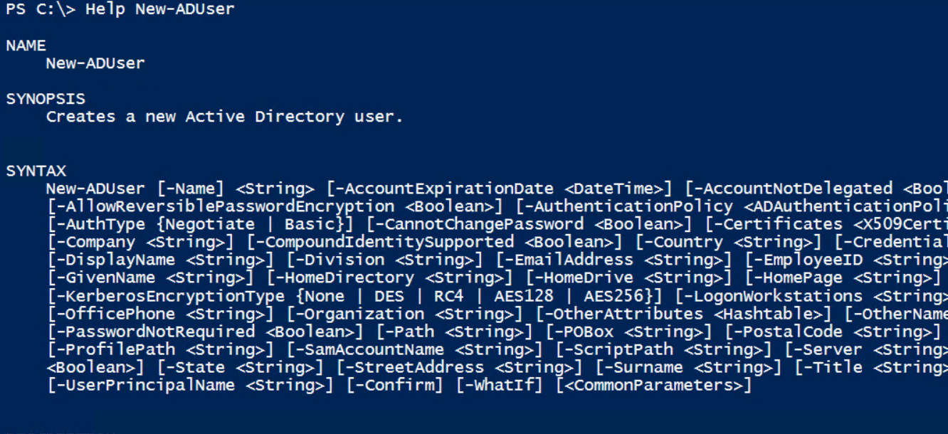
Get-Help
Hoe gebruik ik de gevonden cmdlets

Slide 16
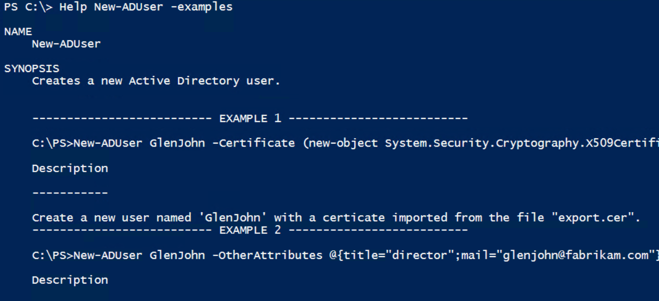
Get-Help
Hoe gebruik ik de gevonden cmdlets

Slide 17
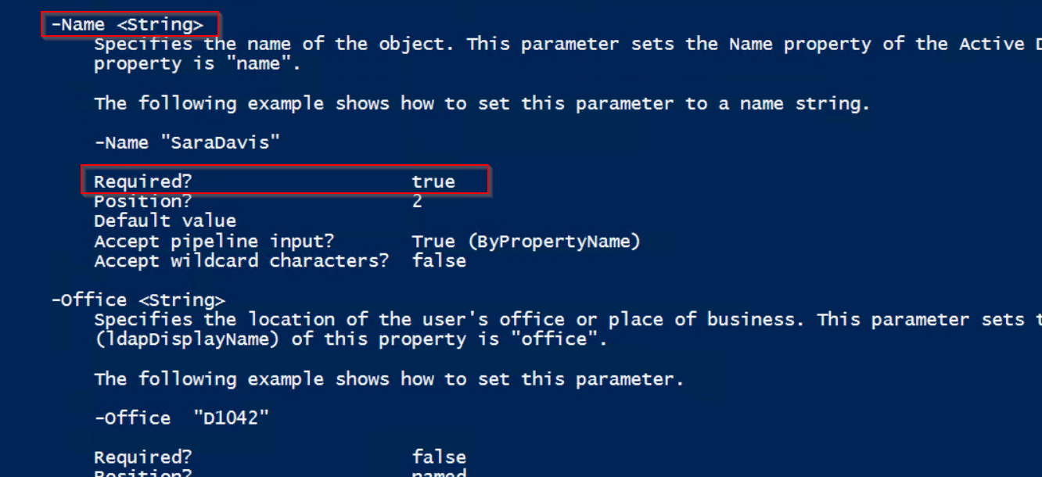
Get-Help
Hoe gebruik ik de gevonden cmdlets

Slide 18
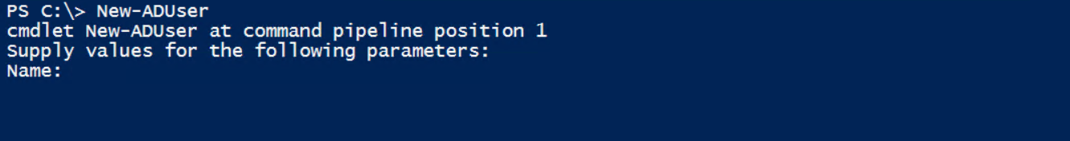
Get-Help
Hoe gebruik ik de gevonden cmdlets

Slide 19
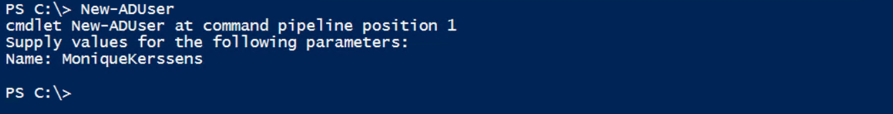
Get-Help
Hoe gebruik ik de gevonden cmdlets

Slide 20
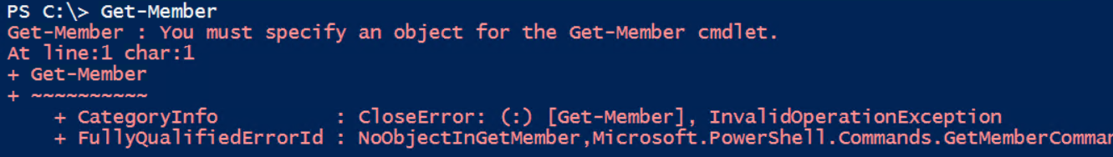
Get-Member
Wat voor informatie levert een cmdlet

Slide 21
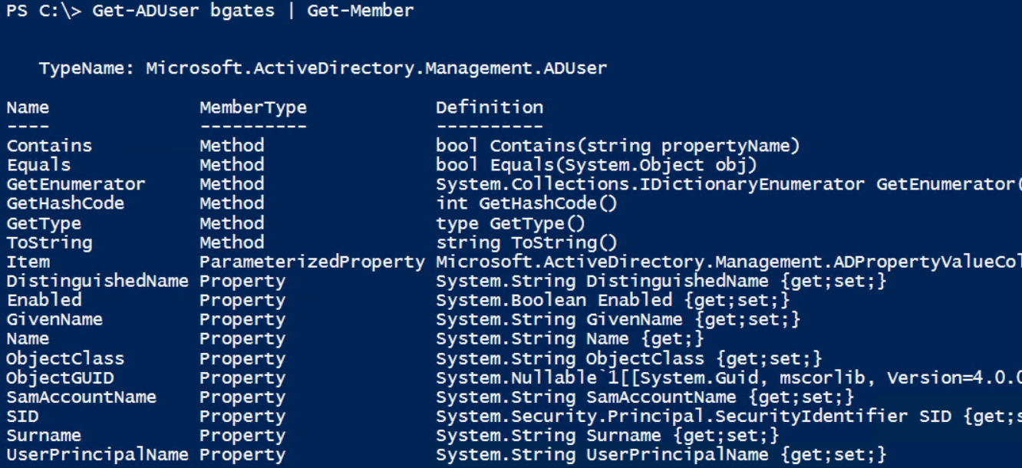
Get-Member
Wat voor informatie levert een cmdlet

Slide 22
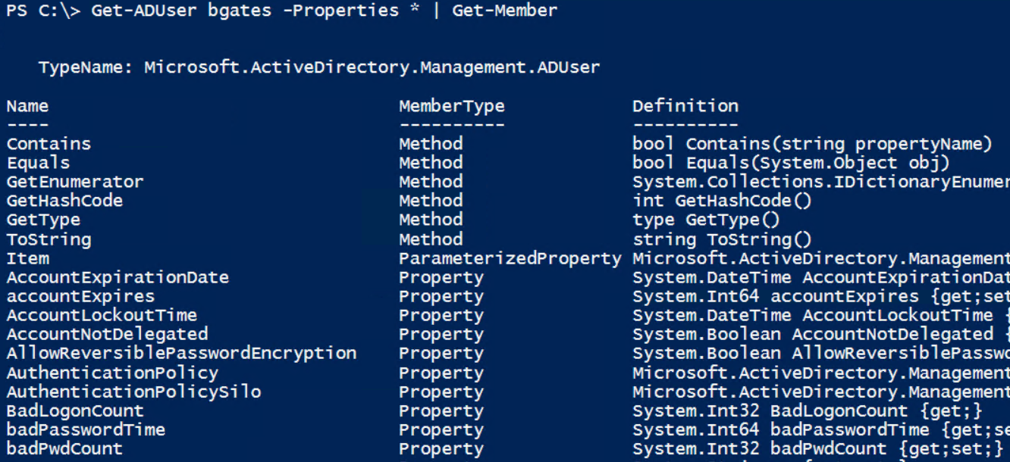
Get-Member
Wat voor informatie levert een cmdlet

Slide 23
Vragen!
Met welke van deze Cmdlets kan ik meerdere AzureAD gebruikers verwijderen?
Remove-AzureADUsers
Remove-AzureADUser
AzureADUser-Remove
AzureADUsers-Remove

Slide 24
Vragen!
Get-Command –Verb Get
Get-Command –Noun Mailbox
Get-Command –Verb Get –Noun *Mailbox*
Laat met de kaartjes zien hoe je er achter komt welk cmdlet je nodig hebt om Mailbox informatie te achterhalen.
Get-Help Get-Mailbox
Get-Mailbox | Get-Member

Slide 25
Wat hebben we geleerd?
Wat is PowerShell
Waar gebruik ik PowerShell
Hoe gebruik ik PowerShell
3 Belangrijkste cmdlets

Slide 26

Waar kan meer informatie krijgen?
Learn Windows PowerShell in a Month of Lunches https://www.manning.com/liveaudio/learn-windows-powershell-in-a-month-of-lunches-third-edition
PowerShell 101 https://leanpub.com/powershell101
Getting started with Microsoft PowerShell https://channel9.msdn.com/Series/Getting-Started-with-Microsoft-PowerShell
Advanced Tools & Scripting with PowerShell 3.0 Jump start https://channel9.msdn.com/Series/Advanced-Tools-and-Scripting-with-PowerShell-3.0-Jump-Start

Slide 27

Vragen?

